Slide 1

Создание функциональной веб-платформы для потокового видео
Андреев Андрей Валерьевич, ст. преподаватель «СибГУТИ»
Лукинов Виталий Леонидович, доцент «СибГУТИ»

Slide 2


Цель и задачи проекта
Цель проекта:
Разработать функциональную веб-платформу для потокового видео
с возможностью синхронного совместного просмотра.
Задачи проекта:
1. Спроектировать архитектуру системы: бэкенд, фронтенд, инфраструктура.
2. Реализовать потоковую отдачу видео по протоколу HLS.
3. Реализовать механизм синхронных комнат на WebSocket с серверной синхронизацией плеера.
4. Разработать адаптивный пользовательский интерфейс (десктоп и мобайл).
5. Обеспечить контейнерное развёртывание с автоматическим HTTPS.

Slide 3
Распределение ролей
Фамилия И.О. | Роль в группе
Лукинов В.Л. | Моделирование архитектуры информационной системы
Лукинов В.Л. | Разработка бизнес-логики информационной системы
Андреев А.В. | Прототипирование и разработка пользовательского интерфейса
Андреев А.В. | Тестирование и интеграционные работы

Slide 4
Средства реализации
Бэкенд: Python 3.10+, Django 5.1, Django REST Framework 3.15, Django Channels 4.1 (ASGI + WebSocket)
База данных: PostgreSQL 16 (продакшен), SQLite (разработка)
Кэш и pub/sub: Redis 7 (channel layer для WebSocket)
Фронтенд: React 19.2, React Router 7, Vite 8, axios
Потоковое видео: HLS (HTTP Live Streaming), hls.js, HTML5 video
Инфраструктура: Docker, docker-compose, Caddy (reverse proxy и auto-HTTPS Let's Encrypt)
Тестирование: pytest + pytest-asyncio (бэк), Vitest + Testing Library (фронт)

Slide 5
Планирование работ
Диаграмма PERT или диаграмма Ганта

Slide 6
Архитектура системы
Архитектурная диаграмма системы в нотации C4 или ArchiMate

Slide 7
Диаграммы кода
UML и ERD диаграммы

Slide 8
Диаграмма компонентов пользовательского интерфейса
UML-диаграмма компонентов

Slide 9
Прототипирование пользовательского интерфейса
Макет пользовательского интерфейса

Slide 10
Алгоритм валидации данных
Алгоритмическая диаграмма

Slide 11
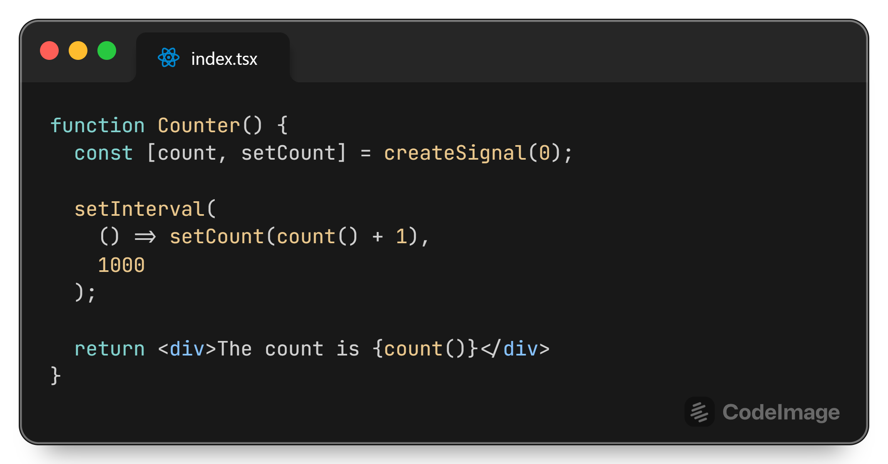
Пример функции «Счётчик»

Slide 12
Тестирование
Бэкенд (pytest + pytest-asyncio):
– юнит-тесты сервисов аутентификации, сериализаторов, парсеров каталога;
– интеграционные тесты ASGI WebSocket-консьюмеров комнат.
Фронтенд (Vitest + @testing-library/react):
– юнит-тесты утилит синхронизации (sync.js), форматирования времени, обработки ошибок API;
– компонент-тесты ключевых элементов UI (Button, MessageCard, TextField).
Граничные значения: рассинхрон ≥ 2 с включает жёсткую коррекцию плеера; истёкший JWT обновляется по refresh-токену.

Slide 13
Интеграция и развертывание
Контейнеризация: multi-stage Dockerfile для бэкенда (Daphne ASGI) и фронтенда (nginx).
Оркестрация: docker-compose с сервисами postgres, redis, backend, frontend.
Reverse proxy: Caddy с автоматическим выпуском TLS-сертификатов через Let's Encrypt.
Развёртывание: скрипт deploy.sh — идемпотентное обновление на боевом сервере.
Конфигурация: переменные окружения (.env), отдельные профили для dev и prod.
Стенд: развёрнут на собственном сервере, доступен по доменному имени с HTTPS.

Slide 14
Заключение
Достижение цели:
Платформа потокового видео с синхронным совместным просмотром реализована,
развёрнута на боевом сервере, готова к демонстрации.
Выполнение задач:
1. Архитектура клиент-серверной системы спроектирована и реализована.
2. Потоковая отдача видео по HLS работает в современных браузерах.
3. WebSocket-синхронизация плеера работает с компенсацией дрейфа.
4. UI разработан, адаптивен для десктопа и мобильной версии.
5. Контейнерное развёртывание автоматизировано, HTTPS — Let's Encrypt.

Slide 15
Вопросы-ответы
Андреев Андрей Валерьевич, ст. преподаватель «СибГУТИ»
Лукинов Виталий Леонидович, доцент «СибГУТИ»
Создание функциональной веб-платформы для потокового видео

